Slide 1
Colecciones y Mapas List, Set, SortedSet y Map
Bloque 3
Fundamentos de Programación
Departamento de Lenguajes y Sistemas Informáticos

Slide 2

Tipos Contenedores
2023/24
En general, y ya lo hicimos en el primer cuatrimestre con Python, la asignatura está orientada a manejar estructuras de datos y elementos de la programación que permita el manejo y análisis de dichos datos.
En este cuatrimestre leeremos archivos de datos y almacenaremos cada registro en objeto de un tipo apropiado (Persona, Animal, Vuelo, …) y cada uno de esos objetos se almacenarán en objetos de lo que denominamos tipo Contenedor.
Por ejemplo, los siguientes tipos tendrán entre sus propiedades:
El tipo Familia una colección de objetos Persona
El tipo Zoo una colección de objetos Animal
El tipo Aeropuerto una colección de objetos Vuelo. Incluso podríamos pensar que los objetos Vuelo tenga, a su vez, la lista de pasajeros que son objetos Persona

Slide 3
Tipos Contenedores
2023/24
Aeropuerto
Nombre del aeropuerto
Localidad
Vuelos→
v1
v2
v3
_{vn}
…
pasajeros
pasajeros
pasajeros
pasajeros
[p11,
p12]
[p21,
p22,
p23,
p24]
[p31,
p32,
p33]
[pn1,
pn2]
Listas con objetos Persona
Aeropuerto es un contenedor de objetos Vuelo y Vuelo, a su vez, es un contenedor de objetos Persona

Slide 4
Introducción a Collection
2023/24
La interfaz Collection, define un tipo que permite trabajar con colecciones de objetos.
Está definida en el paquete java.util.
Todos los objetos de una colección deben ser del mismo tipo. (String, Double, Animal, Circunferencia, Beca, Punto, Persona, …)
El comportamiento específico viene determinado por sus subinterfaces. No existe una clase que implemente la interfaz Collection. Se implementan las subinterfaces.
Pueden admitir, según la subinterfaz con la que se implemente, elementos duplicados, o no.
Los elementos pueden estar ordenados, o no, por determinado criterio.

Slide 5
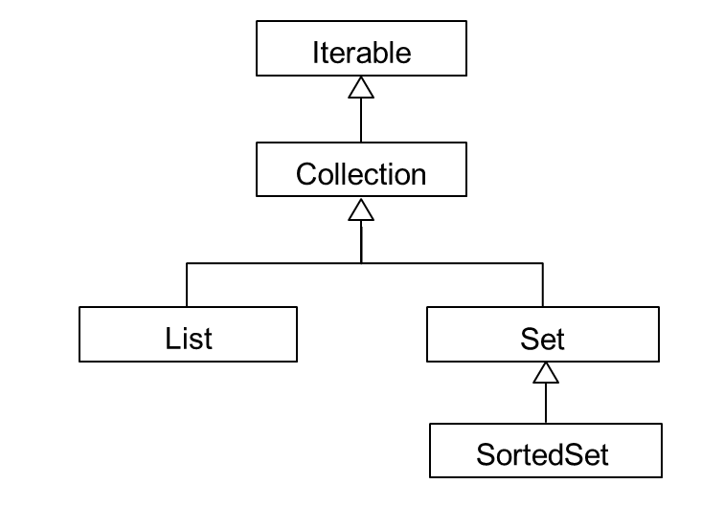
Introducción a Collection
2023/24
Jerarquía de interfaces.
Esto implica que las colecciones se pueden recorrer elemento a elemento (recordar el for)

Slide 6
Introducción a Collection (métodos)
2023/24
Subinterfaces de Collection:
List (lista): Admite elementos repetidos y se conoce la posición de cada elemento, por lo que se puede recorrer en un orden o acceder a un elemento de una posición concreta.
Set (conjunto): No admite elementos repetidos y no se conoce la posición de cada elemento y a la hora de recuperarlo se desconoce el orden con el que se recuperan.
Contiene un subtipo:
SortedSet (conjunto ordenado): No admite elementos repetidos y no se conoce la posición de cada elemento, pero al recorrer los elementos se recuperan en un orden que previamente se ha establecido.

Slide 7
Creación de una clase contenedora
2023/24
Ejercicio de implementación del tipo Zoo.
Proyecto: 02_tipos Paquete: tipos Clase Zoo
Propiedades:
Nombre. String. Consultable.
Horario de apertura: LocalTime. Consultable y modificable.
Horario de cierre: LocalTime. Consultable y modificable.
Animales: List<Animal>. Consultable y modificable.
Métodos Constructores:
Constructor_1: Debe tener un parámetro por cada propiedad básica.
Constructor_2: Únicamente tendrá como parámetros el nombre, el horario de apertura y horario de cierre. La propiedad animales se inicializa con una lista vacía (usar new ArrayList<Animal>() o new LinkedList<Animal>())
Métodos consultores y modificadores:
Según se indica en la propiedad (consultable y/o modificable)

Slide 8
Creación de una clase contenedora
2023/24
Ejercicio de implementación del tipo Zoo.
Criterio de igualdad:
dos zoos son iguales si tienen el mismo nombre
Representación textual:
Todas las propiedades del tipo, salvo que en lugar de la lista de animales se visualiza el número de animales que contiene dicha lista. Genéralo automáticamente y modificar el final para que en lugar del atributo animales, se visualice animales.size().

Slide 9
Introducción a Collection (métodos)
2023/24
Métodos de la Interfaz Collection:
Nomenclaturas que aparecen a continuación:
E: Tipo de los objetos(por ejemplo: Vuelo, Animal, Persona, Canción, etc)
e: Un objeto ya creado del tipo E (Por ejemplo: un tren, un evento, un libro, una canción, etc).
c: una colección de objetos. Si aparece como tipo “?” (símbolo comodín) indica que los objetos son del mismo tipo de la colección que invoca al método (de tipo E) o un subtipo suyo.
Por ejemplo, a una Collección de objetos Persona le podemos añadir otra colección de tipo Estudiante, siempre que se haya definido Estudiante como subtipo de Persona.
public class Estudiante extends Persona {..

Slide 10
Introducción a Collection (métodos)
2023/24
boolean add (E e): Añade un objeto “e” de tipo “E” a la colección, devuelve true si se añade el objeto, ya que se ha modificado la colección.
boolean addAll (Collection<? extends E> c):Añade todos los objetos de la colección “c” a la colección que invoca (los elementos de c deben ser del mismo tipo o hijos de los elementos de la colección que invoca). Es el operador unión. Devuelve true si la colección original se modifica.
void clear ():Borra todos los objetos de la colección.
boolean contains (Object o): Devuelve true si el objeto “o” está en la colección que invoca.

Slide 11
Introducción a Collection (métodos)
2023/24
boolean containsAll (Collection<E> c): Devuelve true si la colección que invoca al método contiene todos los objetos de la colección c (los objetos de c y de la colección que invoca deben ser del mismo tipo).
boolean isEmpty (): Devuelve true si la colección que invoca a método no tiene objetos.
boolean remove (Object o): Borra el objeto “o” de la colección que invoca; si no estuviera se devuelve false ya que la colección no se ha modificado.
boolean removeAll (Collection<E> c): Borra todos los objetos de la colección que invoca que estén en la colección c (el tipo de objetos de la colección c debe ser igual que la de la colección que invoca). Es el operador diferencia. Devuelve true si la colección original se modifica.

Slide 12
Introducción a Collection (métodos)
2023/24
boolean retainAll (Collection<E> c): La colección que invoca se queda con los objetos que están en la colección c (el tipo de objetos de la colección c debe ser igual que la de la colección que invoca). Por tanto, es la intersección entre ambas colecciones. Devuelve true si la colección original se modifica.
int size ():Devuelve el número de elementos de la colección que invoca al método.
¡¡Los 10 métodos vistos anteriormente se pueden utilizar para manejar listas, conjuntos y conjuntos ordenados!!
Observar que en ningún caso se ha hecho referencia a una posición concreta de un elemento dentro de la colección

Slide 13
Introducción a Collection
2023/24
Jerarquía de interfaces.

Slide 14
Tipo List (Definición y Construcción)
2023/24
El tipo List es una interfaz del paquete “java.util” que se implementa mediante dos clases (al igual que nuestro tipo Evento). Las dos clases que lo implementa son: ArrayList y LinkedList.
Construcción: Para crear una lista vacía que almacene objetos de tipo E se utiliza la siguiente sintaxis según la implementación que se elija
List<E> lista1=new ArrayList<E>(); Esta implementación accede rápido a los elementos de la lista pero la inserción o supresión de un objeto en determinada posición de la lista puede ser lento (pensar en una estantería de libros en la que no puede haber huecos).
List<E> lista2=new LinkedList<E>(); Esta implementación permite la inserción o supresión de un objeto de manera rápida pero su localización es más lenta que la anterior (pensar en una cadena de eslabones que para llegar a uno hay que pasar por los anteriores).

Slide 15
Tipo List (Definición y Construcción)
2023/24
El tipo List es una interfaz del paquete “java.util” que se implementa mediante dos clases (al igual que nuestro tipo Evento). Las dos clases que lo implementa son: ArrayList y LinkedList.
Construcción: Para crear una lista vacía que almacene objetos de tipo E se utiliza la siguiente sintaxis según la implementación que se elija
List<E> lista1=new ArrayList<E>(); Esta implementación accede rápido a los elementos de la lista pero la inserción o supresión de un objeto en determinada posición de la lista puede ser lento (pensar en una estantería de libros en la que no puede haber huecos).
List<E> lista2=new LinkedList<E>(); Esta implementación permite la inserción o supresión de un objeto de manera rápida pero su localización es más lenta que la anterior (pensar en una cadena de eslabones que para llegar a uno hay que pasar por los anteriores).

Slide 16
Tipo List (métodos específicos)
2023/24
Además de los 10 métodos de Collection vistos anteriormente las listas tienen algunos otros métodos en los que interviene la posición. Los 8 más relevantes son:
boolean add (int p, E e): Inserta el objeto “e” en la posición “p”, desplazando “hacia la derecha” los objetos desde la posición p. Con 0≤p<size(). Si p>=size() lo insertará en la última posición. Devuelve true si se añade.
boolean addAll (int p, Collection<? extends E> c): Inserta todos los elementos de la colección c en la lista que invoca al método en la posición especificada, desplazando “hacia la derecha” los objetos desde la posición p, c.size() posiciones. Con 0≤ p<size(). Si p>=size() la insertarán desde la última posición. Los objetos de c deben ser del mismo tipo o hijos de los elementos de la lista que invoca. Devuelve true si se añaden.
-

Slide 17
Tipo List (métodos específicos)
2023/24
E get (int p): Devuelve el elemento de la lista que invoca al método en la posición especificada. Con 0 ≤ p < size().
int indexOf (Object o): Devuelve el índice donde se encuentra por primera vez el objeto “o” (si no está devuelve -1).
int lastIndexOf (Object o): Devuelve el índice donde se encuentra por última vez el elemento “o” (si no estuviera devuelve -1).
E remove (int p): Borra el objeto en la posición p. Con 0 ≤ p < size(). Desplaza “hacia la izquierda” una posición los elementos desde p+1 en adelante. Devuelve el elemento borrado.
E set (int p, E e): Reemplaza el objeto de la posición p por el objeto “e”. Con 0 ≤ p < size(). Devuelve el objeto reemplazado.

Slide 18
Tipo List (métodos específicos)
2023/24
List<E> subList (int p, int q): Devuelve una “vista” de la porción (una sublista) desde p (incluido) hasta q (sin incluir) [p,q).
Una vista significa que si se modifica la sublista se está modificando la original y viceversa. Con 0 ≤ p ≤ q ≤ size().
Si no se quiere vinculación entre la lista original y la sublista, debe crearse una copia de esta con la siguiente sintaxis:
List<E> miSublista=new ArrayList<E>();
miSublista.addAll (listaOriginal.subList(p,q));

Slide 19
Tipo Collection (recorrido)
2023/24
Recorrer una colección mediante for extendido:
Si se dispone de una Collection<E> miLista=new ArrayList<E>();
for (E e: miLista){
tratamiento del objeto e;
}
Nota.- Donde dice Collection puede ser, y normalmente es, en su caso List / Set / SortedSet según el constructor con el que se cree la colección.

Slide 20
Ejercicio
2022/23
Realice los ejercicios del EnunciadoAeropuerto01

